Slide 1
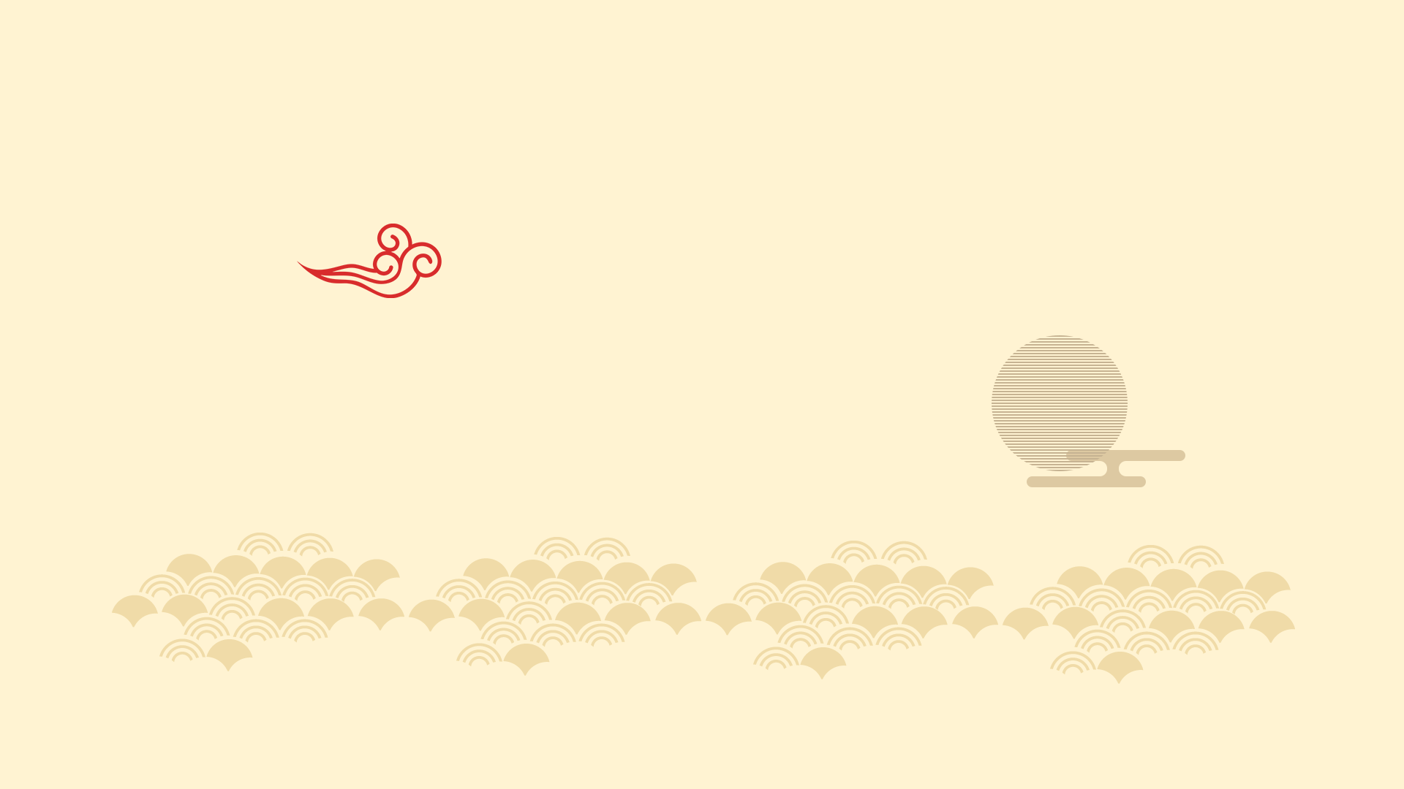

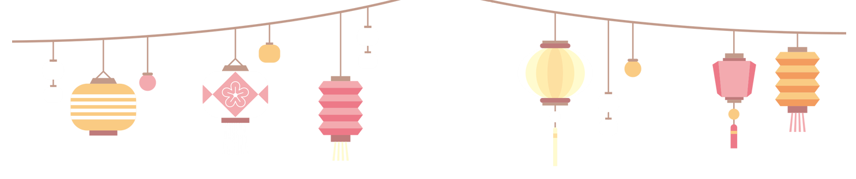
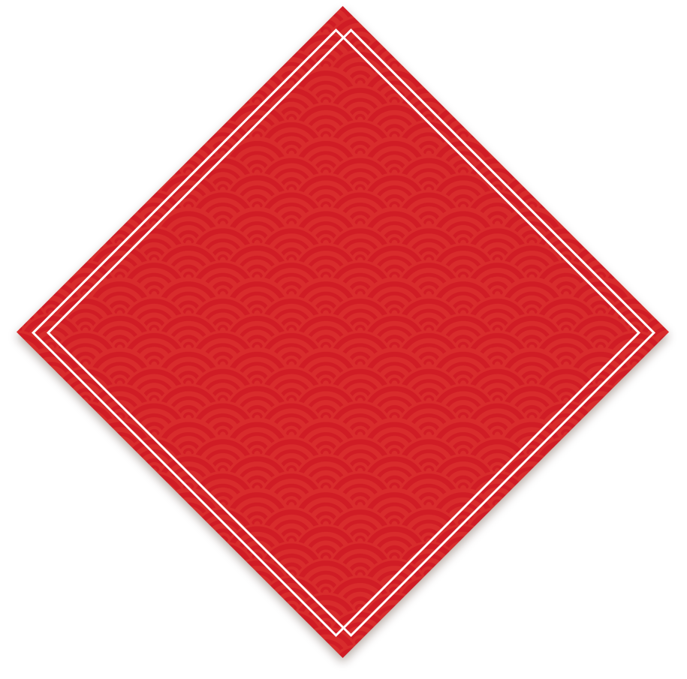

中秋
佳节

Slide 2

目录
壹
贰
叁
肆
中秋起源
中秋典故
中秋习俗
中秋诗歌

Slide 3
壹
中秋起源

Slide 4
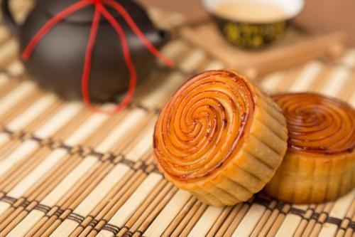
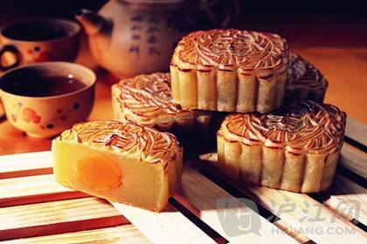
中秋节，又称月夕、秋节、仲秋节、八月节、八月会、追月节、玩月节、拜月节、女儿节或团圆节，是流行于中国众多民族与汉字文化圈诸国的传统文化节日，时在农历八月十五；因其恰值三秋之半，故名，也有些地方将中秋节定在八月十六。
中秋节始于唐朝初年，盛行于宋朝，至明清时，已成为与春节齐名的中国传统节日之一。

Slide 5
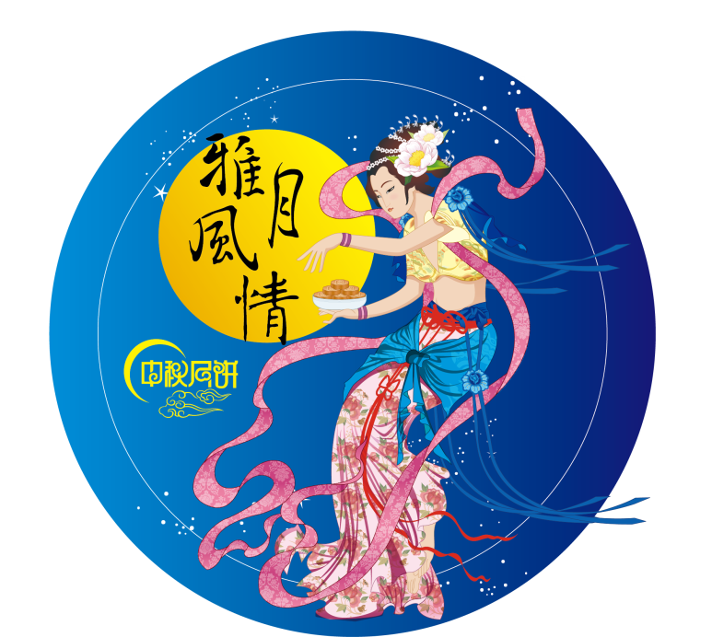
赏月拜月
放孔明灯
嫦娥奔月
中秋之夜，有燃灯以助月色的风俗。如今湖广一带仍有用瓦片叠塔于塔上燃灯的节俗。

Slide 6
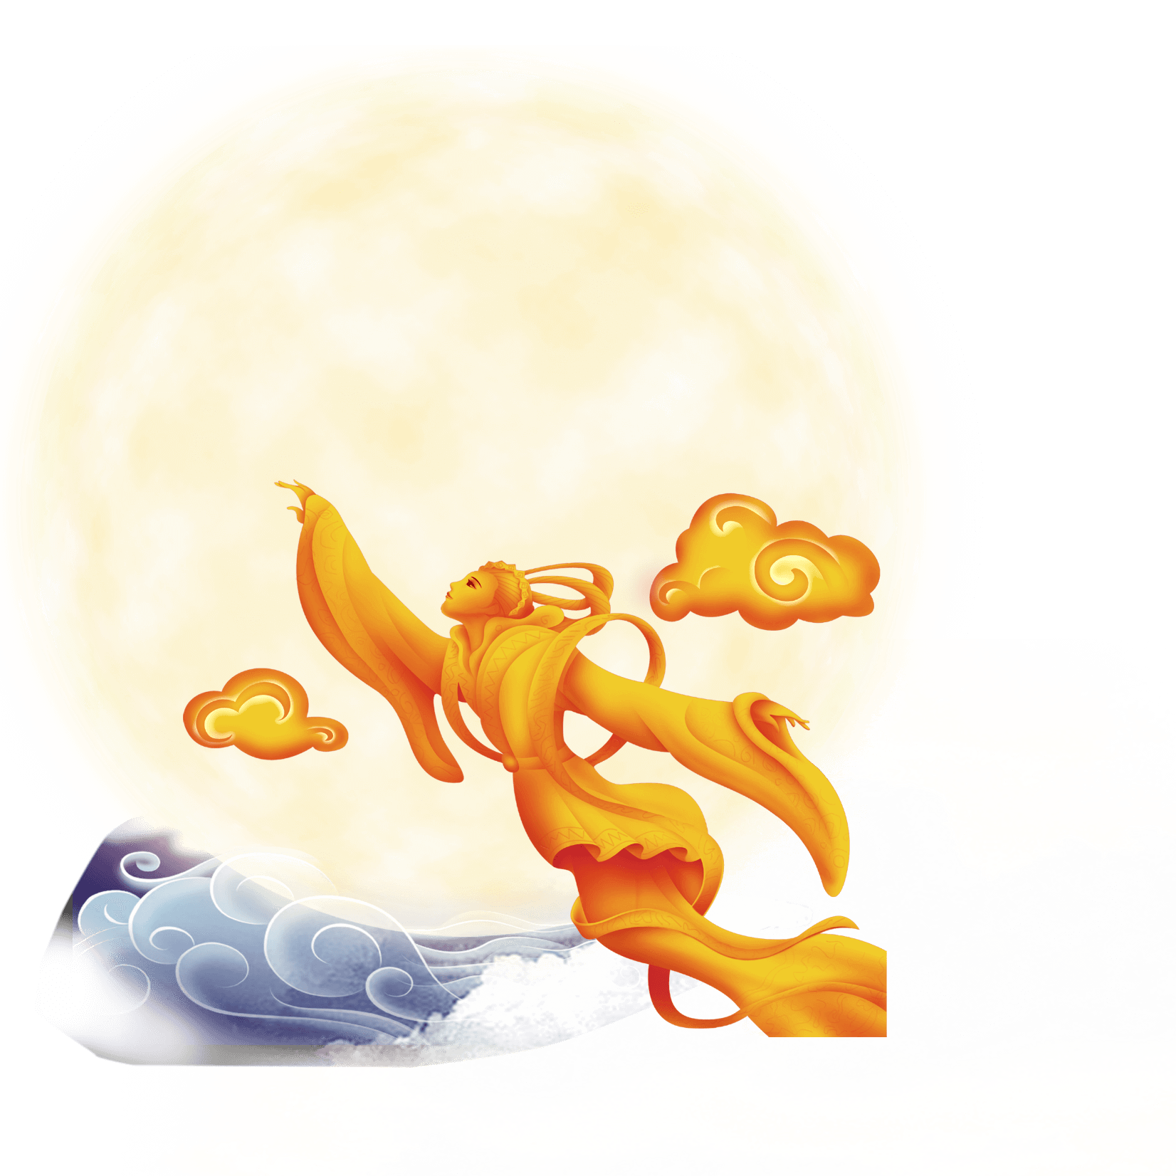
昔年八月十五夜，曲江池畔杏园边。
今年八月十五夜，湓浦沙头水馆前。
西北望乡何处是，东南见月几回圆。
昨风一吹无人会，今夜清光似往年。

Slide 7
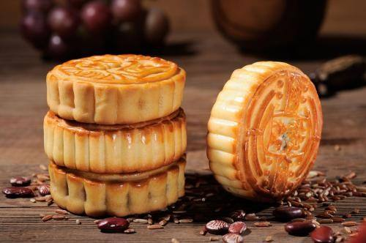
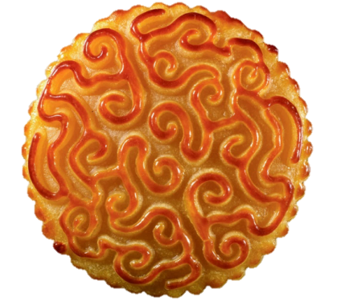

关于中秋节的起源，说法较多。中秋一词，最早见于《周礼》，《礼记·月令》上说：“仲秋之月养衰老，行糜粥饮食。”
一说它起源于古代帝王的祭祀活动。《礼记》上记载：“天子春朝日，秋夕月”，夕月就是祭月亮，说明早在春秋时代，帝王就已开始祭月、拜月了。后来贵族官吏和文人学士也相继仿效，逐步传到民间。

Slide 8
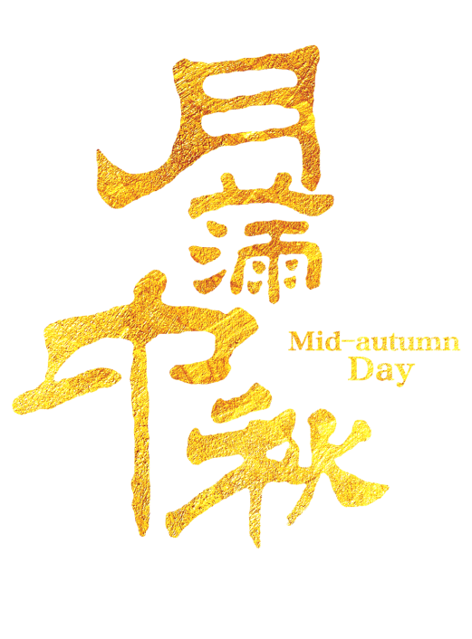
中秋节始于唐朝初年，盛行于宋朝，至明清时，已成为与春节齐名的中国传统节日之一。受中华文化的影响，中秋节也是东亚和东南亚一些国家尤其是当地的华人华侨的传统节日。自2008年起中秋节被列为国家法定节假日。
中秋来源

Slide 9
贰
中秋典故

Slide 10
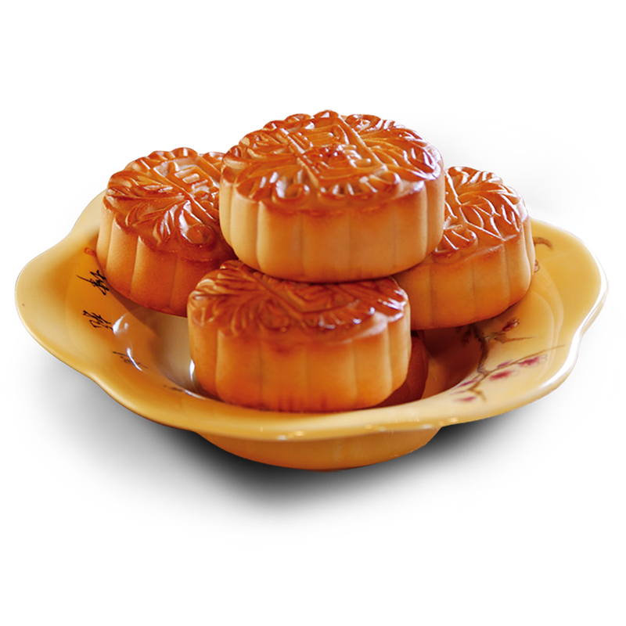
但愿人长久
中秋节赏月赏月和吃月饼是中国各地过中秋节的必备习俗。中秋节赏月赏月和吃月饼是中国各地过中秋节的必备习俗。
中秋团圆

Slide 11
昔年八月十五夜，曲江池畔杏园边。
今年八月十五夜，湓浦沙头水馆前。
西北望乡何处是，东南见月几回圆。
昨风一吹无人会，今夜清光似往年。

Slide 12
中秋赏月的风俗在唐代十分流行，许多诗人的名篇中都有咏月的诗句。
中秋赏月的风俗在唐代十分流行，许多诗人的名篇中都有咏月的诗句。
中秋赏月的风俗在唐代十分流行，许多诗人的名篇中都有咏月的诗句。

Slide 13
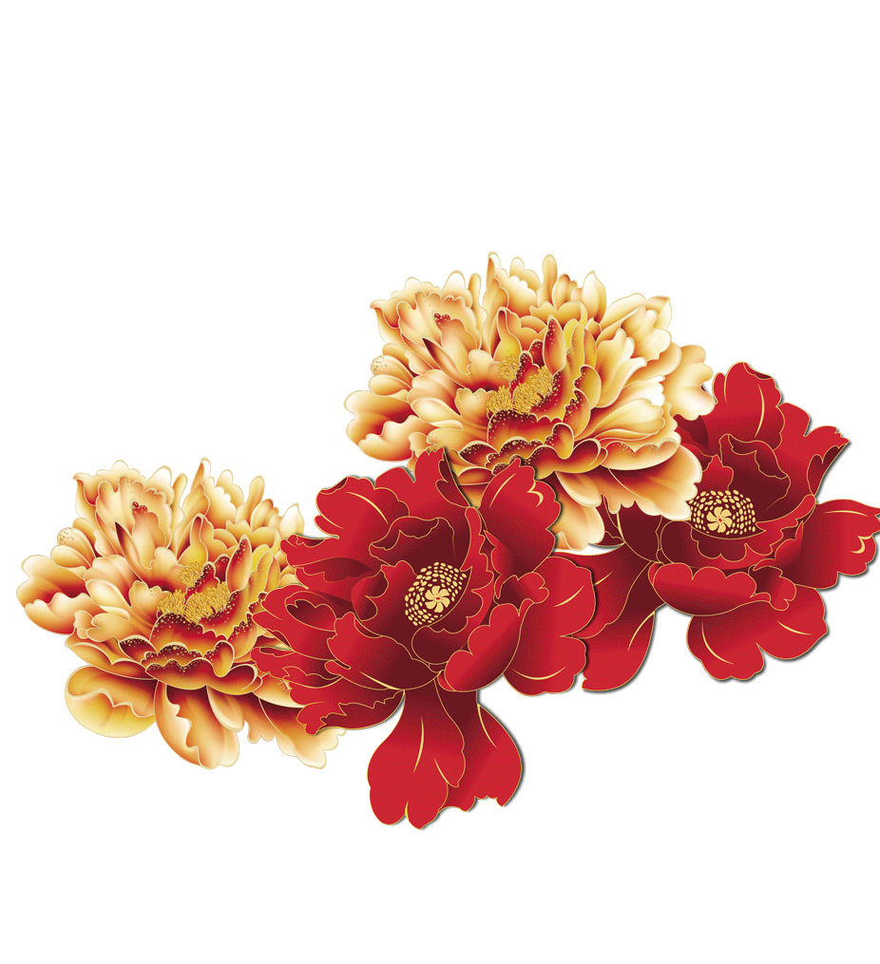
昔年八月十五夜，曲江池畔杏园边。
今年八月十五夜，湓浦沙头水馆前。
西北望乡何处是，东南见月几回圆。
昨风一吹无人会，今夜清光似往年。
中
秋

Slide 14
叁
中秋习俗

Slide 15
中秋
团圆
满月
月饼由来
汉代张骞出使西域时，引进芝麻、胡桃，为月饼的制作增添了辅料，这时便出现了以胡桃仁为馅的圆形饼，名曰“胡饼”。
为月饼的制作增添了辅料，这时便出现了以胡桃仁为馅的圆形饼，名曰“胡饼”。

Slide 16
好吃的月饼
汉代张骞出使西域时，引进芝麻、胡桃，为月饼的制作增添了辅料，这时便出现了以胡桃仁为馅的圆形饼，名曰“胡饼”。
好吃的月饼
好吃的月饼
汉代张骞出使西域时，引进芝麻、胡桃，为月饼的制作增添了辅料，这时便出现了以胡桃仁为馅的圆形饼，名曰“胡饼”。
汉代张骞出使西域时，引进芝麻、胡桃，为月饼的制作增添了辅料，这时便出现了以胡桃仁为馅的圆形饼，名曰“胡饼”。

Slide 17
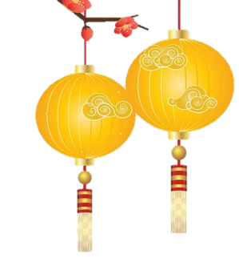
昔年八月十五夜，曲江池畔杏园边。
今年八月十五夜，湓浦沙头水馆前。
西北望乡何处是，东南见月几回圆。
昨风一吹无人会，今夜清光似往年。
中
秋

Slide 18
肆
中秋诗歌

Slide 19
中秋习俗
月饼的制作从唐代以后越来越考究。苏东坡有诗写道：“小饼如嚼 月，中 有酥和饴”。
月饼的制作从唐代以后越来越考究。苏东坡有诗写道：“小饼如嚼 月，中 有酥和饴”。
月饼的制作从唐代以后越来越考究。苏东坡有诗写道：“小饼如嚼 月，中 有酥和饴”。

Slide 20
节日快乐

